Slide 1


DEPARTAMENTO DE CIENCIAS DE LA ENERGÍA Y MECÁNICA
INGENIERÍA EN MECATRÓNICA
TRABAJO DE TITULACIÓN PREVIO A LA OBTENCIÓN DEL TÍTULO DE INGENIERO EN MECATRÓNICA
Repotenciación de un prototipo de prótesis mecatrónica para amputación transfemoral
Autores: Chávez Plaza, Steven Santiago
Director: Tobar Quevedo, Johanna Belén PhD
Sangolquí, 3 de marzo de 2023

Slide 2
Contenido General
1
INTRODUCCIÓN.
2
FUNDAMENTO TEÓRICO.
3
DESARROLLO.
PRUEBAS Y RESULTADOS.
CONCLUSIONES Y RECOMENDACIONES.
4
5

Slide 3
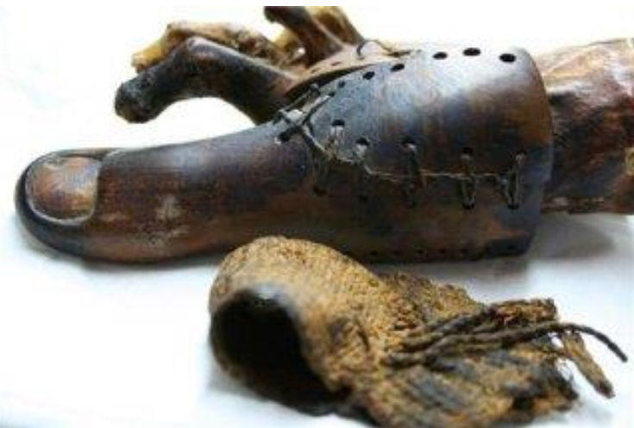
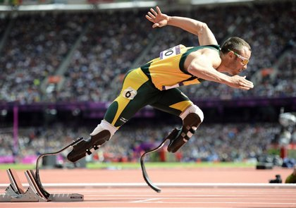
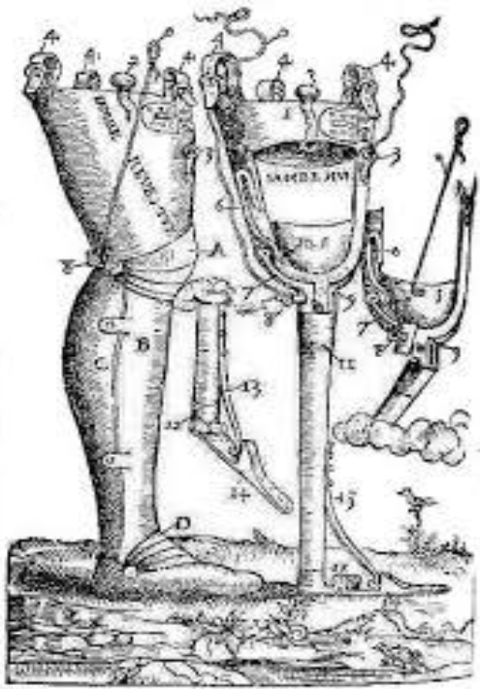
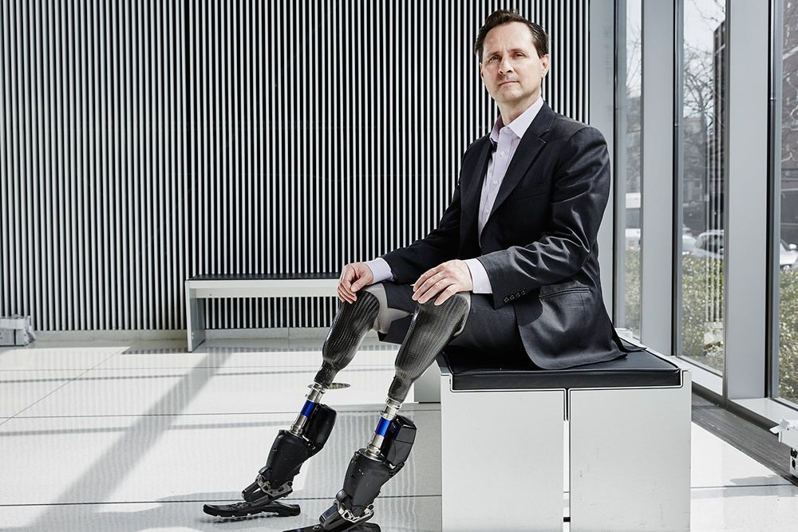
INTRODUCCIÓN
Antecedentes
Prótesis Inteligentes
El objetivo principal dentro del desarrollo de prótesis es crear un instrumento capaz de emular de la manera más natural posible el movimiento y funcionamiento de un miembro del cuerpo humano
(Romero-Ángeles et al., 2019)
3000 a.C.
Prótesis estéticas con fibras naturales - Egipto
300 a.C.
Prótesis de pierna en hierro y bronce
Actualidad
Prótesis inteligentes basadas en micro controladores y prótesis estéticas especializadas
1500
Ambroise Paré – Cirugía de amputación

Slide 4




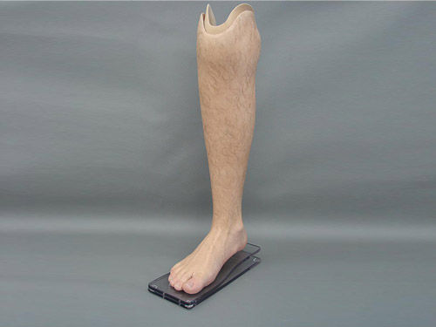

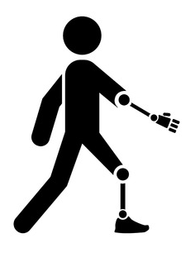



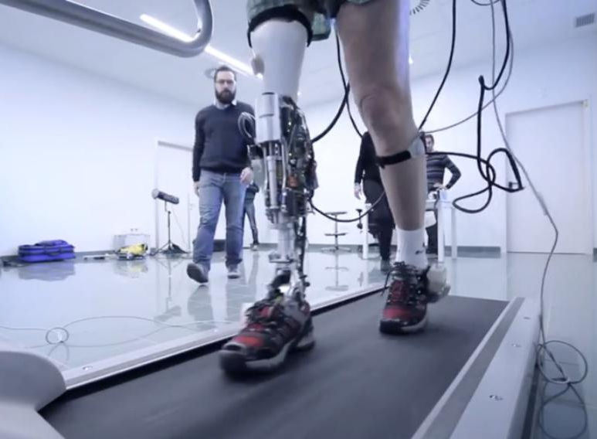
INTRODUCCIÓN
Definición del problema
1
“INVESTIGACION Y DESARROLLO CON ENFOQUE SOCIAL POR PARTE DEL LABORATORIO DE MECATRÓNICA Y SISTEMAS DINAMICOS”
2
3

Slide 5


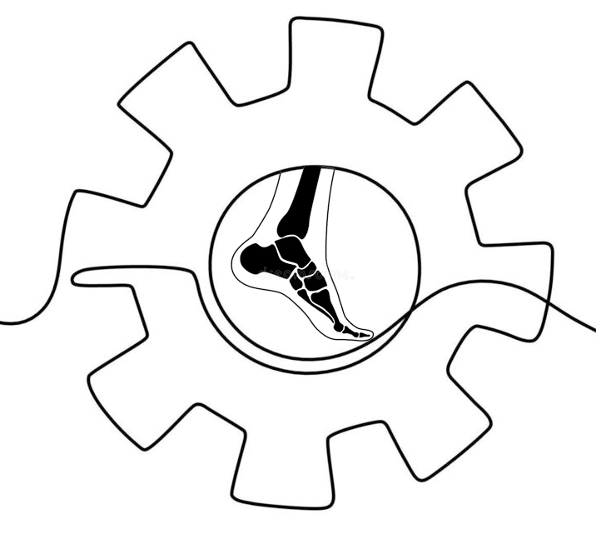

INTRODUCCIÓN
Objetivos
Objetivo general
Repotenciar un prototipo de prótesis mecatrónica para amputación transfemoral.
Objetivos específicos

Slide 6
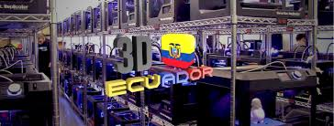

INTRODUCCIÓN
Justificación e importancia
Enfoque Nacional
Contribuir con el país en su evolución y desarrollo de tecnología protestica que permita independizarse de empresas extranjeras.
Enfoque Universitario - Social
Colaborar con la ESPE y la sociedad para brindar soluciones tecnológicas en beneficio de la rehabilitación de personas con discapacidad

Slide 7
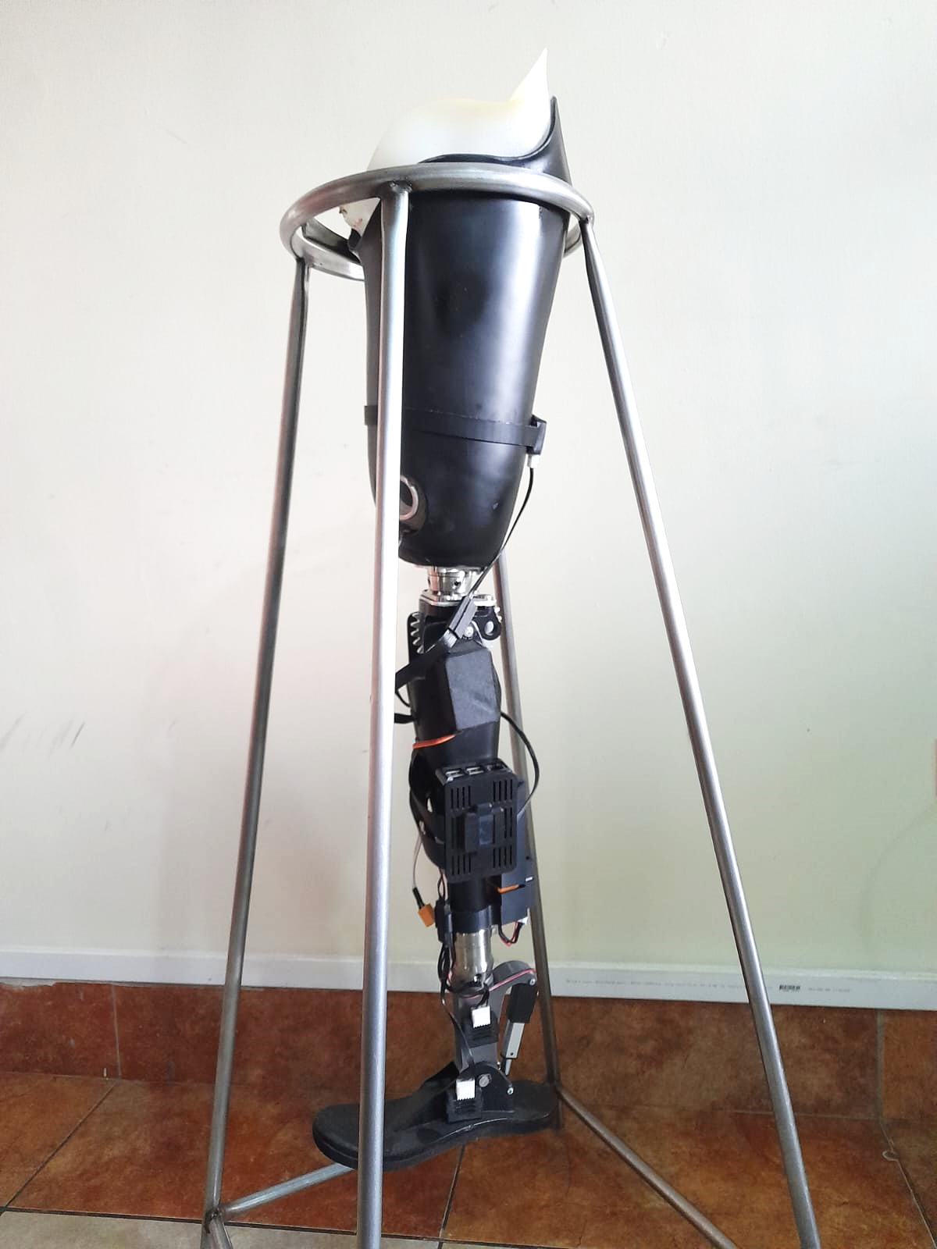
INTRODUCCIÓN
Alcance
Estudio de la dinámica del ciclo de marcha humana
Readecuación de los elementos del mecanismo de articulación de rodilla
Diseño de un nuevo mecanismo para la articulación del tobillo
Algoritmo de la BCI bajo el paradigma SSVEP
Pruebas de laboratorio (funcionamiento Off-line)

Slide 8
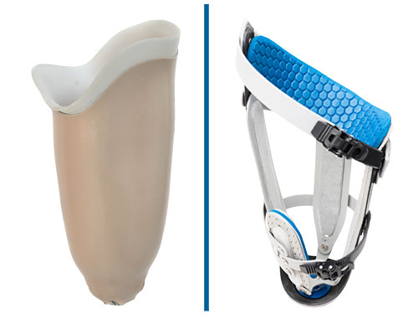
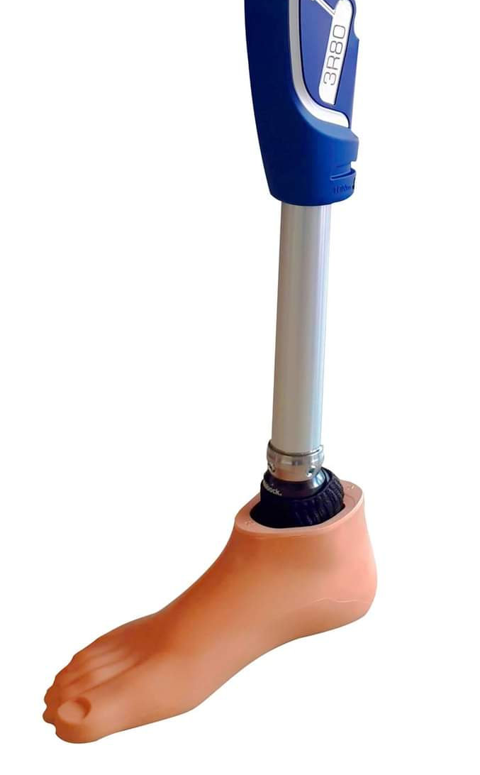
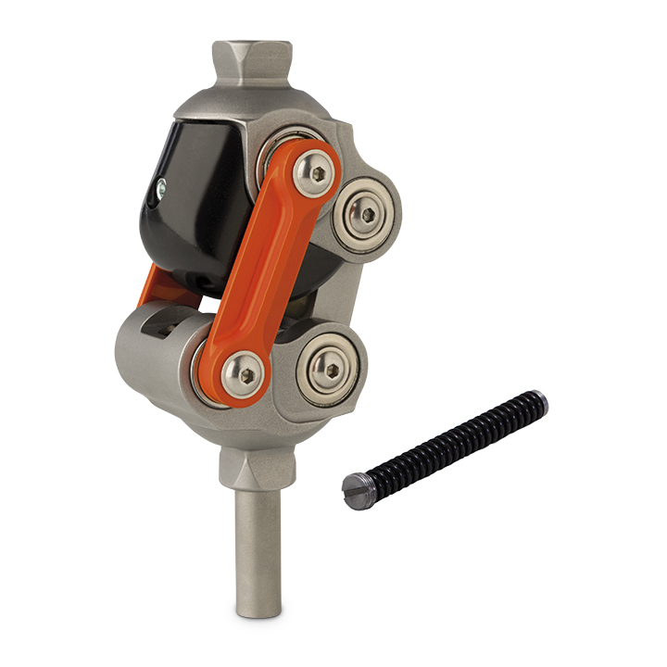
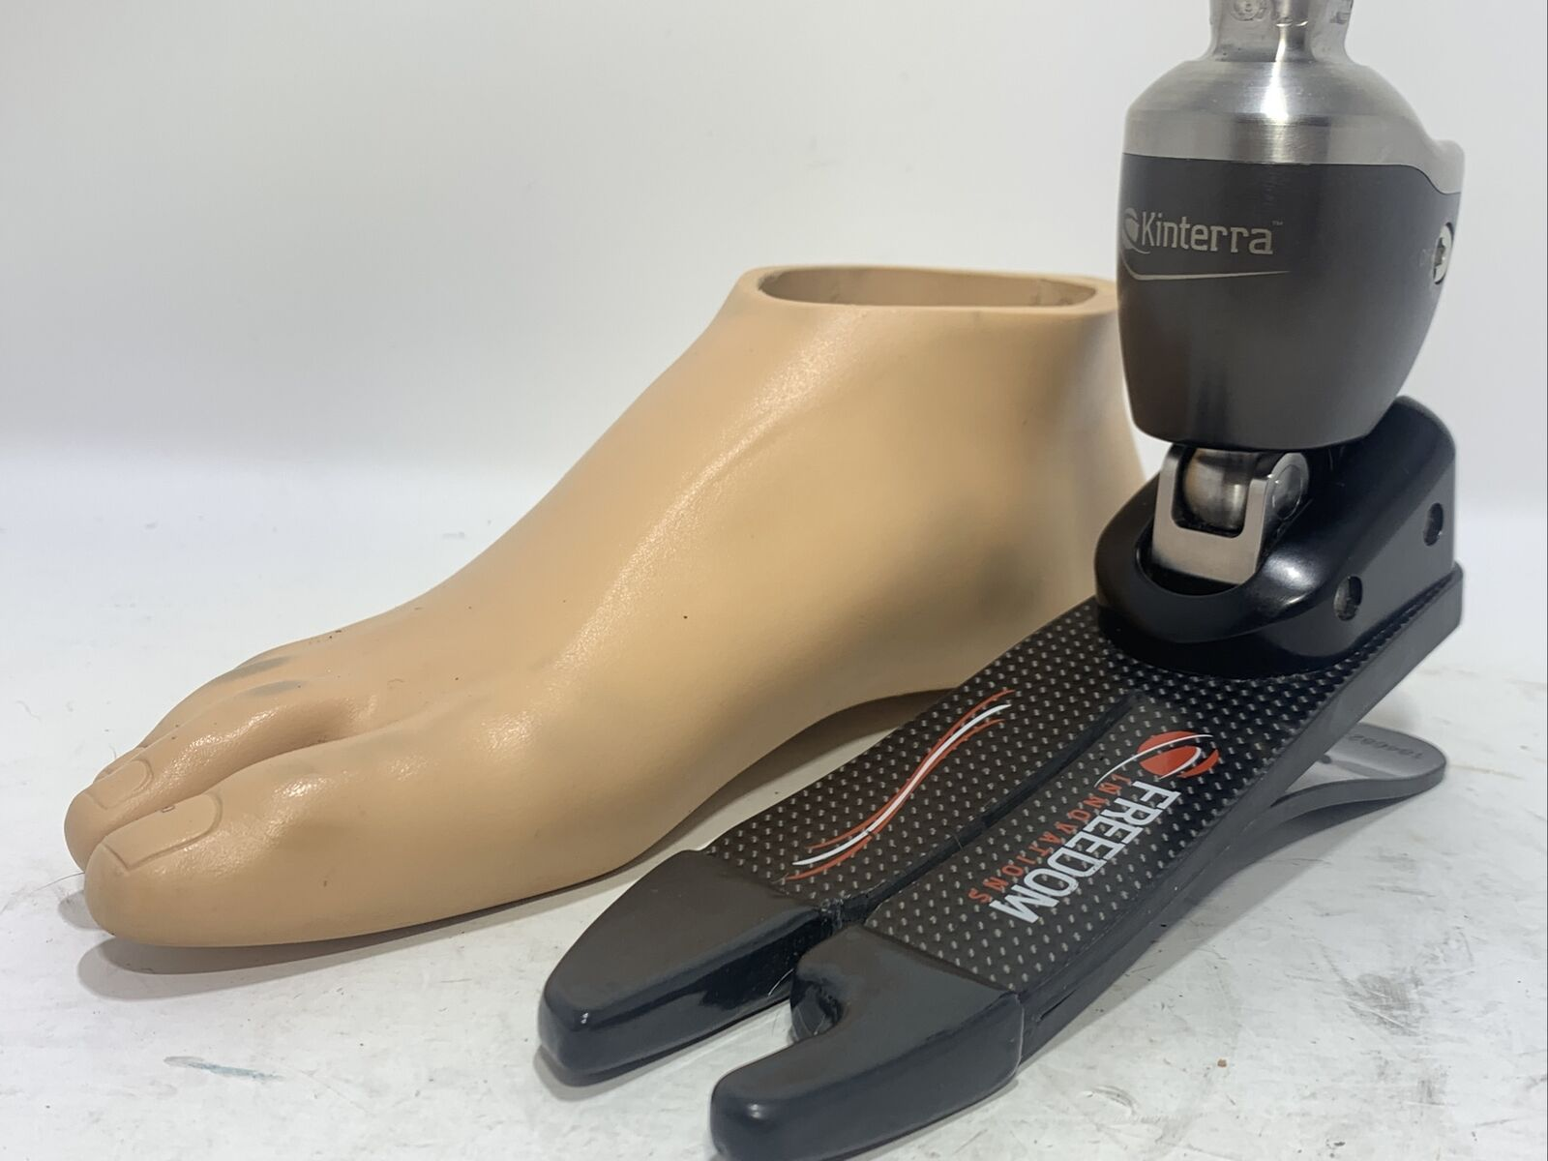
FUNDAMENTO TEÓRICO
Partes de una prótesis transfemoral

Slide 9
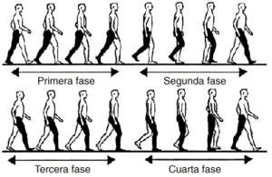
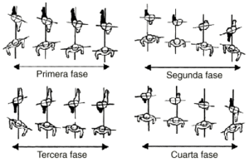
FUNDAMENTO TEÓRICO
Ciclo de marcha

Slide 10
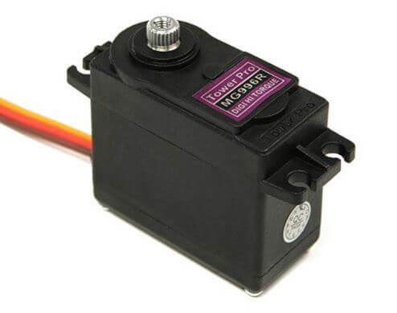
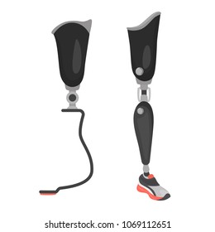
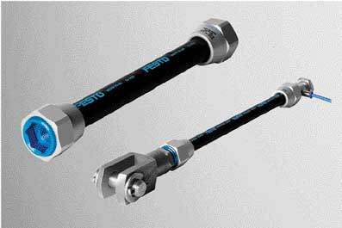
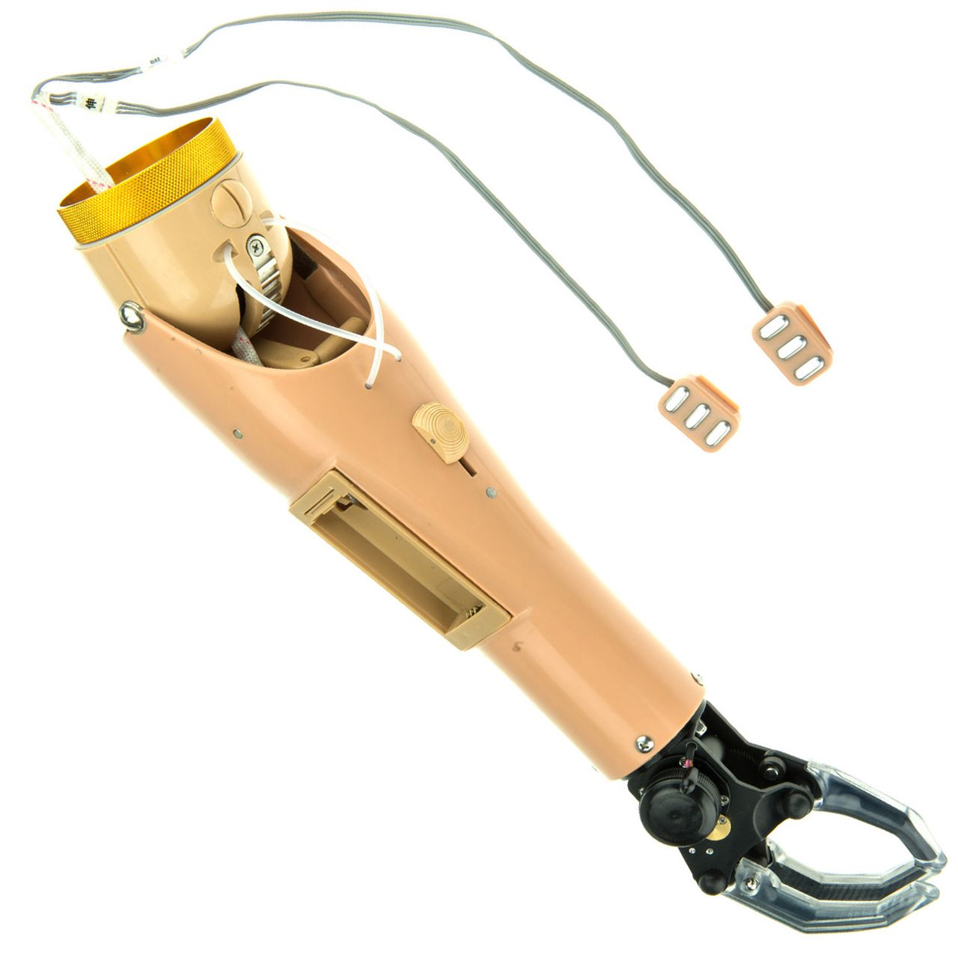
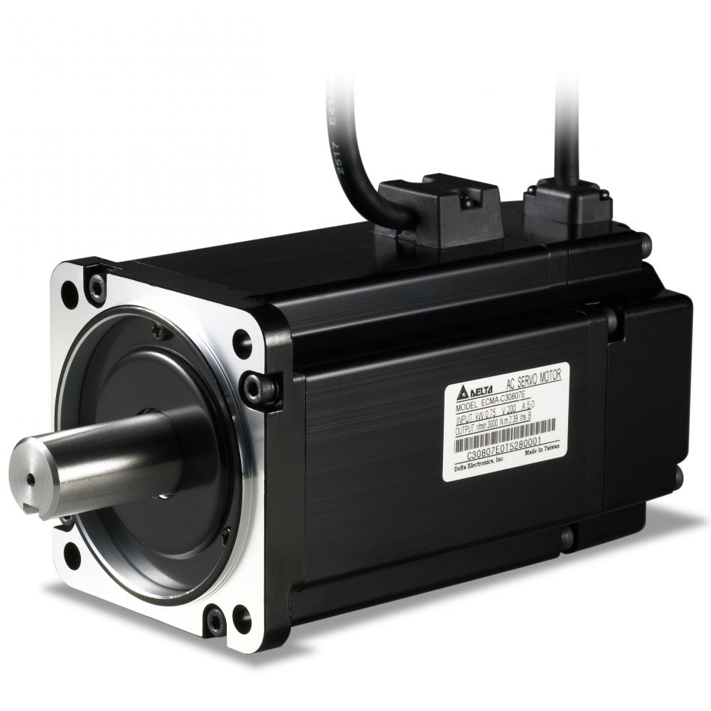
FUNDAMENTO TEÓRICO
Tipos de prótesis
Mecánica
Eléctrica
Neumática
Mioeléctrica

Slide 11
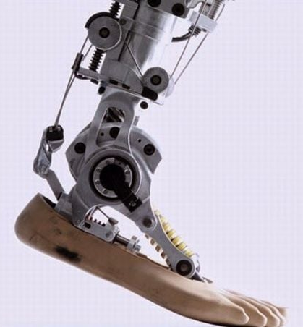
FUNDAMENTO TEÓRICO
Tipos de prótesis
Mecatrónica

Slide 12
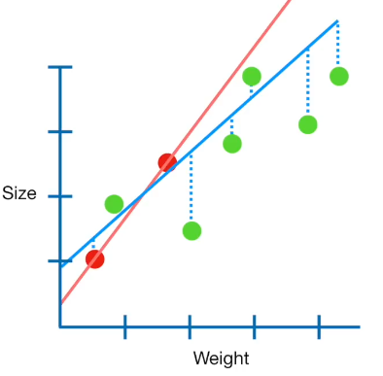

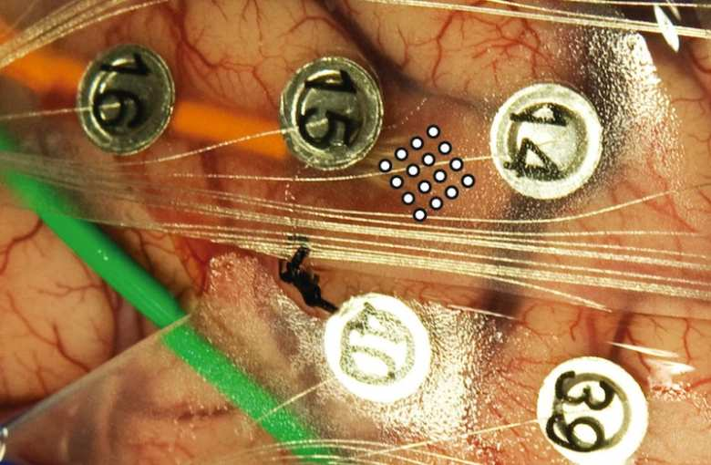


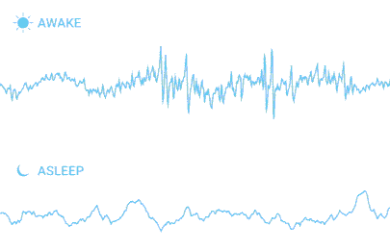


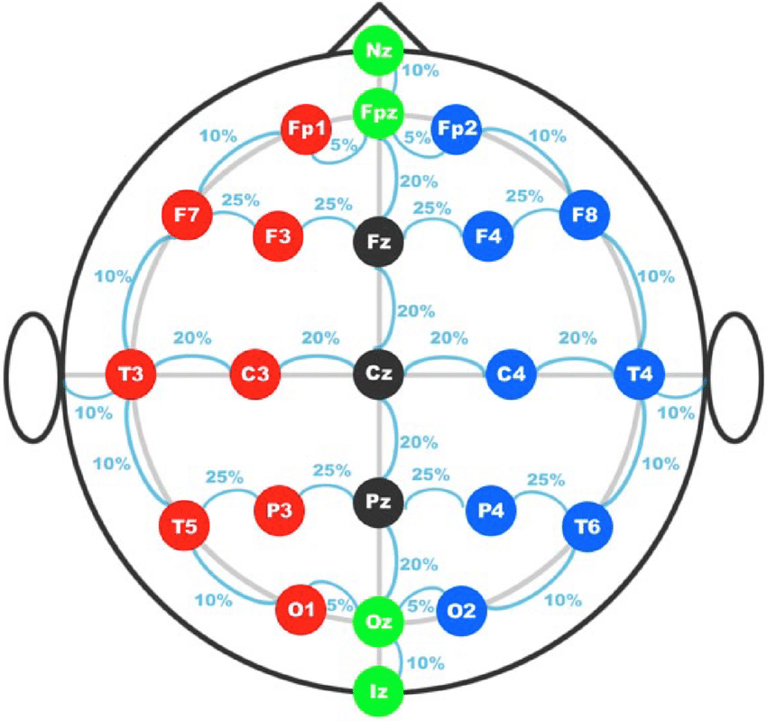
FUNDAMENTO TEÓRICO
Interfaz Cerebro Computador

Slide 13
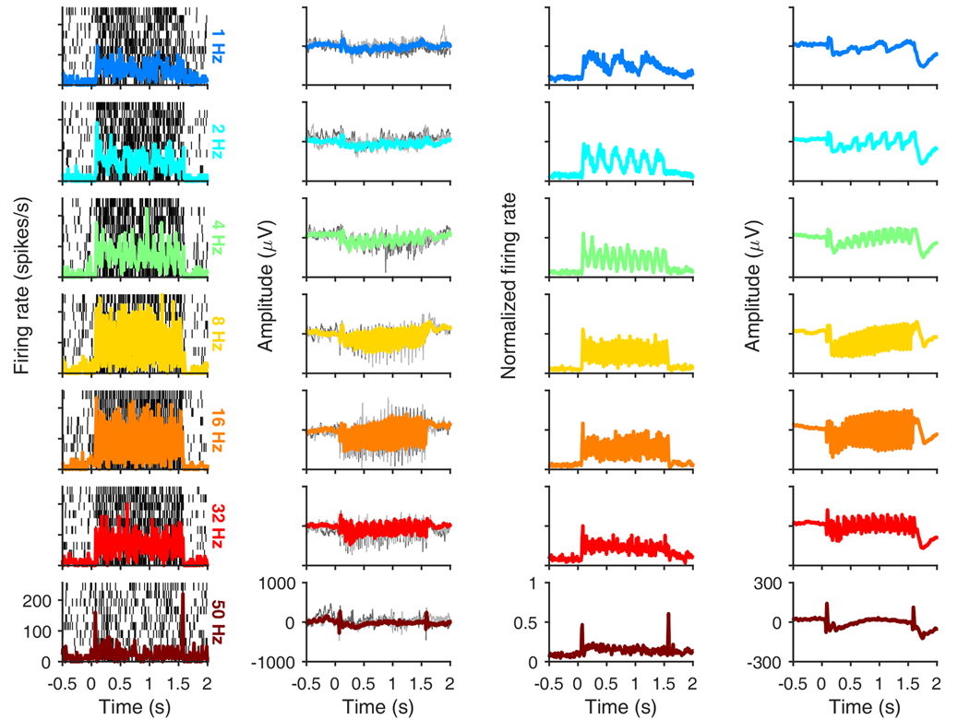
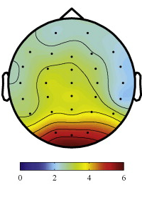
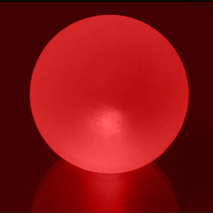
FUNDAMENTO TEÓRICO
Paradigma SSVEP

Slide 14
FUNDAMENTO TEÓRICO
LASSO

Slide 15

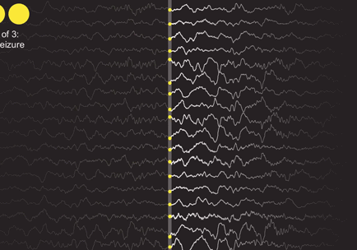
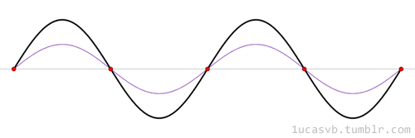


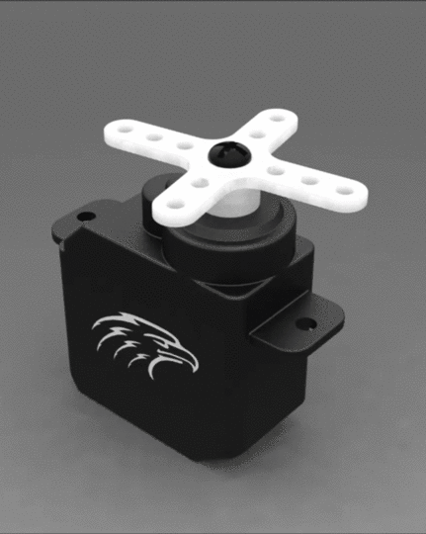
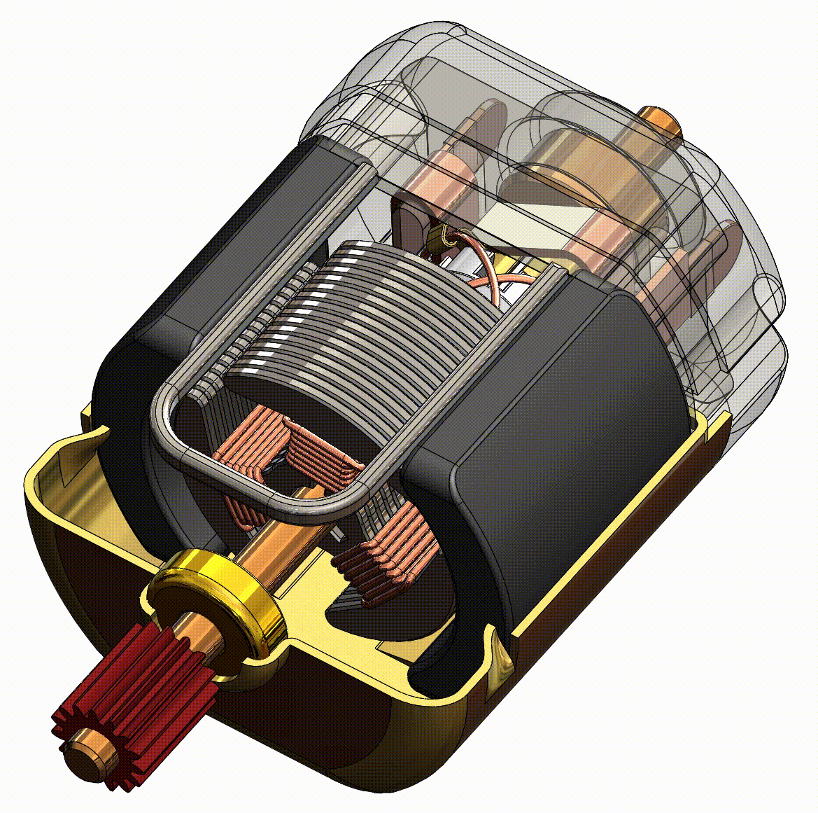

FUNDAMENTO TEÓRICO
1
Creación de plantillas
2
Selección de la señal EEG
3
Método LASSO - Comparación
Descripción del proceso
4
LASSO – Índices correlación
5
Relación frecuencia - movimiento
6
Ejecución de movimiento

Slide 16
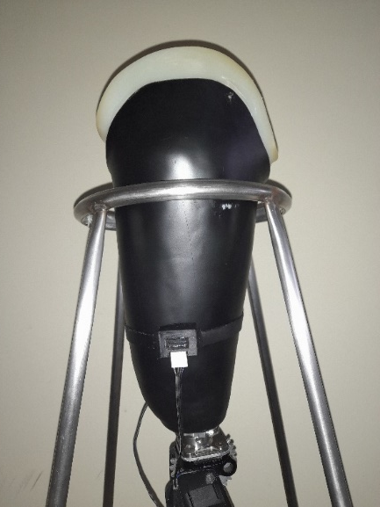
FUNDAMENTO TEÓRICO
Partes del Prototipo de prótesis mecatrónica de pierna
Módulo | Componentes implementados | Figura
Socket | Un sensor BNO055 para registrar la posición angular Un sensor DHT11 para monitorear temperatura y humedad

Slide 17
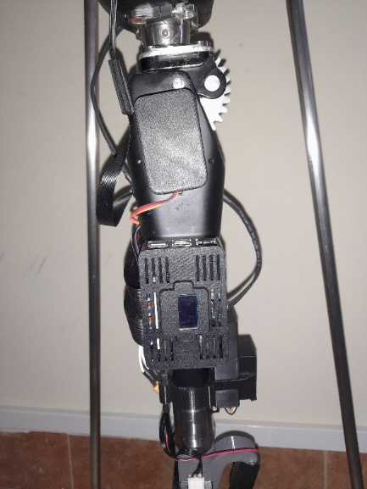
FUNDAMENTO TEÓRICO
Partes del Prototipo de prótesis mecatrónica de pierna
Módulo | Componentes implementados | Figura
Pierna | Unidad de control Pantalla OLED para mostrar datos del sensor DHT11 Un servomotor para accionar el mecanismo de rodilla Un sensor BNO055 para registrar la posición angular Batería LiPo de 11.1V

Slide 18
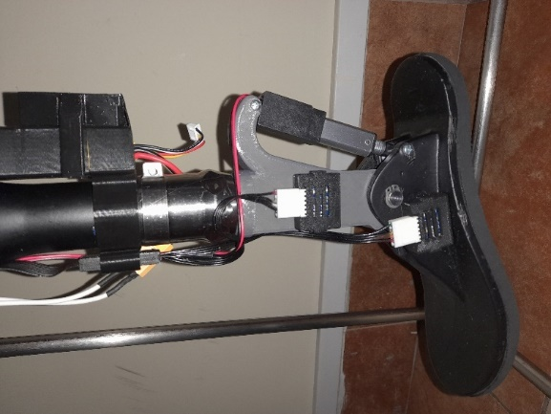
FUNDAMENTO TEÓRICO
Partes del Prototipo de prótesis mecatrónica de pierna
Módulo | Componentes implementados | Figura
Pie | Un actuador lineal para accionar el mecanismo de tobillo Un sensor BNO055 para registrar la posición angular

Slide 19
DESARROLLO
Elementos mecánicos
Elemento | Cantidad | Estado
Socket para amputación transfemoral | 1 | Bueno
Junta roscable para rodilla protésica | 1 | Bueno
Juego de engranes para articulación de rodilla | 1 (2 engranes) | Bueno
Estructura de espinilla | 1 | Bueno
Anclaje para pie protésico | 1 | Bueno
Eslabón base del mecanismo de tobillo | 1 | Bueno
Palanca de accionamiento del mecanismo de tobillo | 1 | Roto
Pie | 1 | Bueno
Línea Base

Slide 20
DESARROLLO
Elementos electrónicos
Elemento | Cantidad | Estado
Sensor de temperatura y humedad DHT11 | 1 | No Funcional
Sensor de inercia BNO055 | 2 | Funcional
Modulo multiplexor I2C TCA9548A | 1 | Funcional
Servomotores KM-2013 | 2 | Funcional
Microcontrolador Teensy 3.2 | 1 | Funcional
Batería LiPo 11.1V | 1 | No funcional
Línea Base

Slide 21
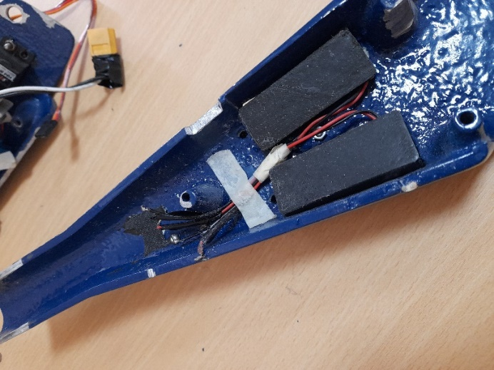
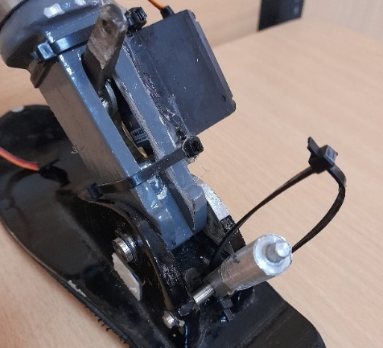
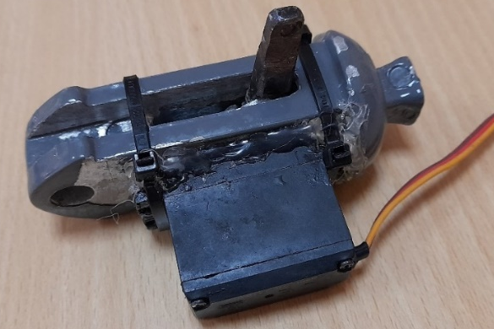
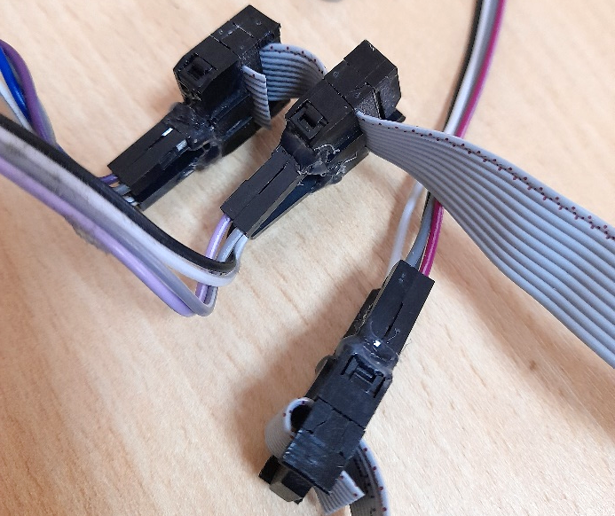
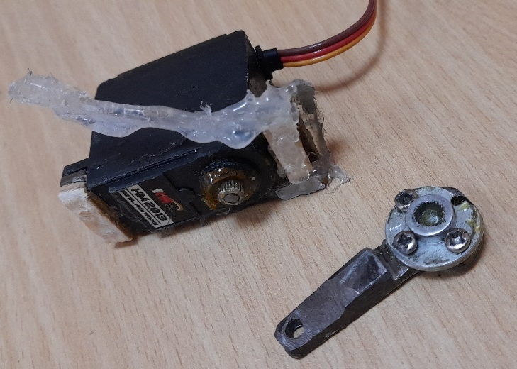
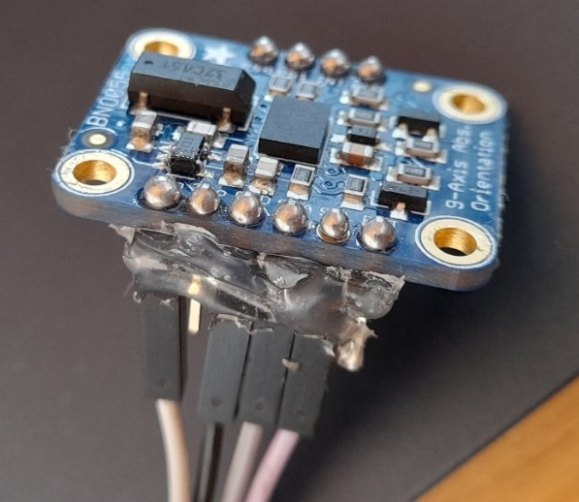
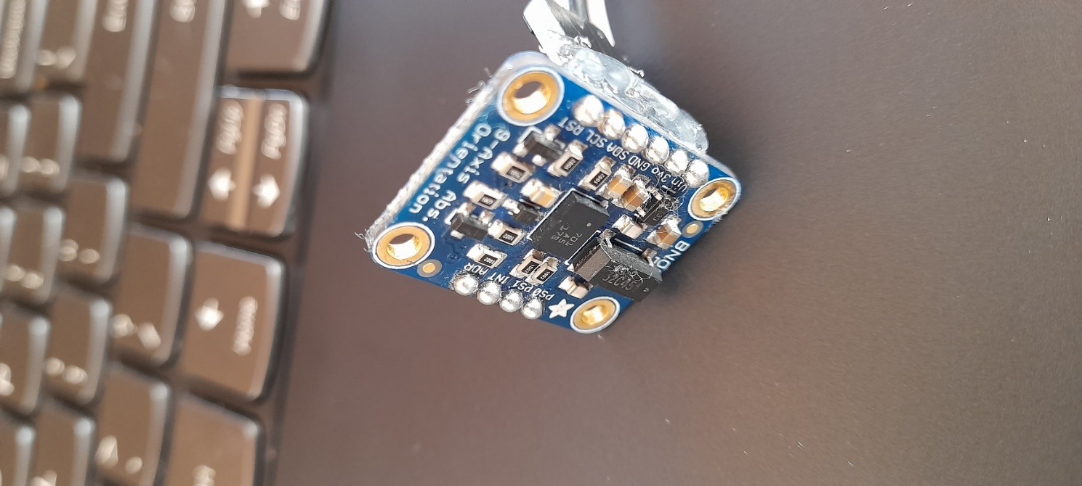
DESARROLLO
Estado inicial de los elementos
Línea Base

Slide 22
DESARROLLO
Selección de material para impresión 3D
Readecuación
Densidad en [g/cm³]
Temperatura en [°C]
Resistencia al impacto en [kJ/m²]
Costos por 1kg de material.
PETG (Glicol de Tereftalato de Polietileno),

Slide 23
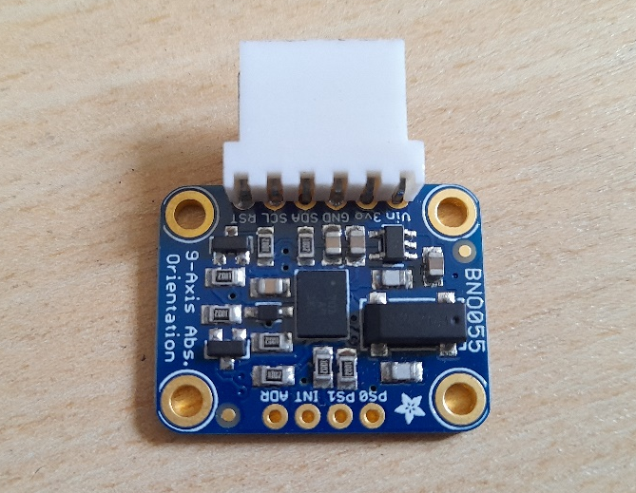
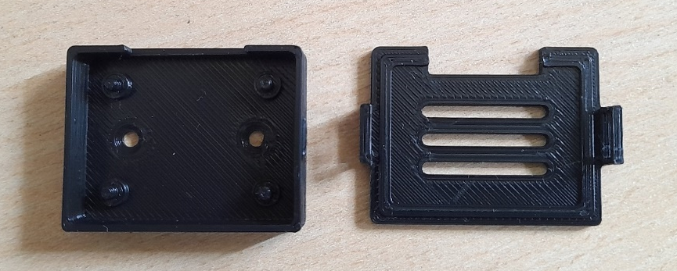
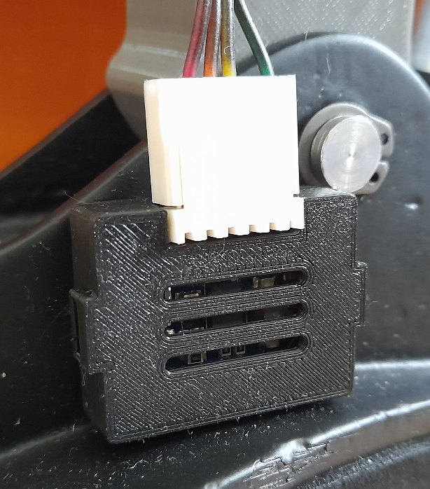
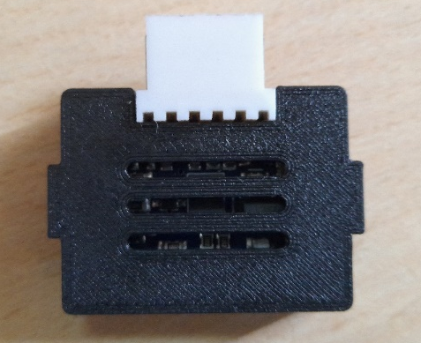
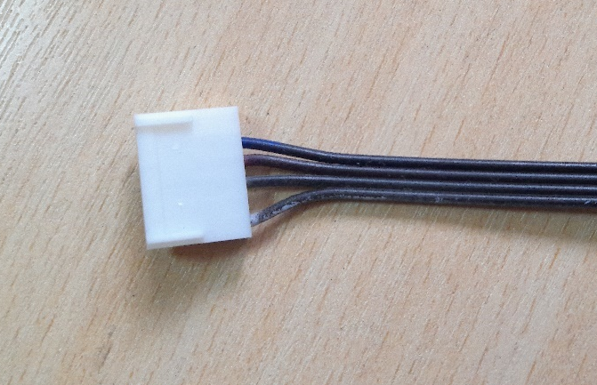
DESARROLLO
Sistema de sensores inerciales BNO055
Readecuación

Slide 24
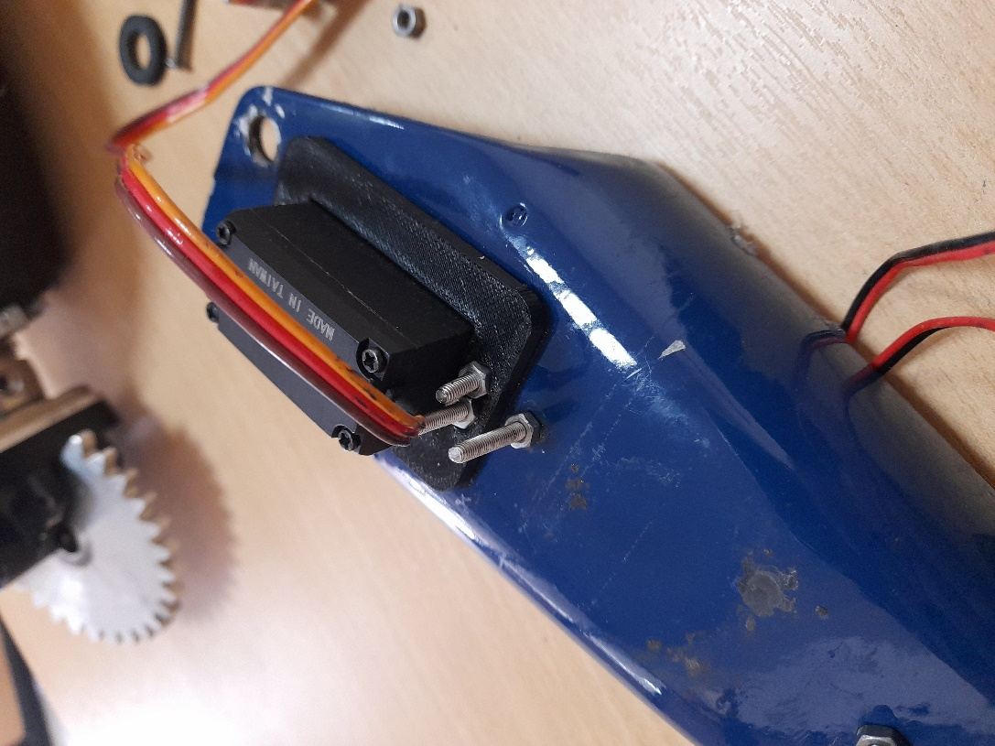
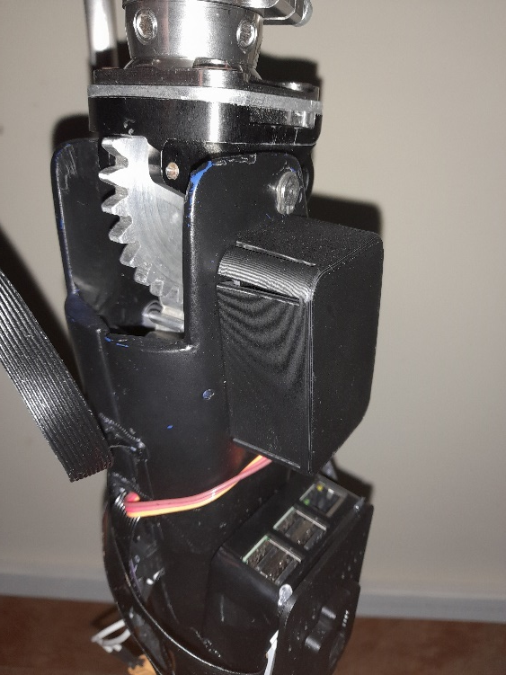
DESARROLLO
Mecanismo de rodilla
Readecuación

Slide 25




DESARROLLO
$$\left|\vec{a}\right|=33.74\left[mm\right]$$
$$\left|\vec{d}\right|=\left[85 ; 115\right]\left[mm\right]$$
$$\vec{a_{x}}=27.94 \left[mm\right]$$
$$\vec{a_{y}}=−18.92 \left[mm\right]$$
$$α_{0}=−29.28°$$
Diseño mecanismo de tobillo
$$α=[−44.28 ; −4.28]°$$
$$\left|\vec{b}\right|=81\left[mm\right]$$
$$\left\{\begin{matrix}\vec{a_{x}}=\vec{c}+\vec{d_{x}} \\ \vec{a_{y}}=\vec{d}+\vec{d_{y}}\end{matrix}\right.$$
$$\left|\vec{c}\right|=55\left[mm\right]$$

Slide 26
DESARROLLO
Modulo | Característica | Función
1 | Controlador | Almacenar el algoritmo de la BCI, identificar comandos y ejecutarlos mediante los diferentes actuadores
2 | Sensor de temperatura y humedad | Monitorear dichas variables en tiempo real al interior del socket
3 | Pantalla compatible con el controlador | Mostrar en tiempo real los valores leídos por el sensor de temperatura y humedad
Listado de Métricas

Slide 27
DESARROLLO
Controlador
Opciones | Ventajas | Costo | Orden de selección
Raspberry Pi 3 | Alta capacidad de procesamiento, módulos Wi-Fi y Bluetooth incorporados, puertos USB, programación directa en Python 3.9 | Medio | 1
Arduino Due | Alta capacidad de procesamiento, open hardware | Bajo | 2
KIWI310 | Alta capacidad de procesamiento, capaz de ejecutar Windows o Linux, puertos USB | Alto | 3
Listado de Métricas

Slide 28
DESARROLLO
Sensor de temperatura y humedad
Opción | Rango de operación | Precisión / Resolución | Costo | Orden de selección
DHT11 | 0 °C – 50 °C / 20% - 90% RH | 0.1 °C / ±1% RH | Bajo | 1
Listado de Métricas

Slide 29
DESARROLLO
Pantalla
Opciones | Ventajas | Costo | Orden de selección
Pantalla LCD | Comunicación por I2C mediante modulo externo, tamaño medio | Medio | 2
Pantalla Grafica OLED de 0.96” | Comunicación I2C, tamaño pequeño (0.9”), buena resolución de imagen | Medio | 1
Pantalla táctil | Comunicación por puerto display, tamaño grande (5”), alta resolución de imagen | Alto | 3
Listado de Métricas

Slide 30

DESARROLLO
Circuito de control
Diseño PCB

Slide 31


DESARROLLO
Diseño PCB

Slide 32

DESARROLLO
Soportes para PCB
Diseño PCB

Slide 33

DESARROLLO
LASSO
$$\frac{1}{2N_{training}}\sum_{i=1}^{N_{training}}{{\left(y_{real}^{\left(i\right)}−y_{pred}^{\left(i\right)}\right)}^{2}+α\sum_{j=1}^{n}{\left|a_{j}\right|}}$$
Algoritmo BCI
(Y. Zhang, 2022)

Slide 34
DESARROLLO
Calibración del hiperparámetro
Frecuencia | MATLAB (α=0.1) | Python (α=0.1) | Error % | Python (α=0.097) | Error %
9.75 | 0.615571 | 0.556992 | 9.52 | 0.615652 | 0.01
 | 0.168575 | 0.113472 | 32.69 | 0.168656 | 0.05
 | 0.117461 | 0.058882 | 49.87 | 0.117542 | 0.07
 | 0.109972 | 0.066856 | 39.21 | 0.110053 | 0.07
8.75 | 0.120573 | 0.081520 | 32.39 | 0.120627 | 0.05
 | 0.922152 | 0.863573 | 6.35 | 0.922233 | 0.01
 | 0.121413 | 0.062834 | 48.25 | 0.121494 | 0.07
 | 0.022918 | 0.003392 | 85.20 | 0.022945 | 0.12
7.75 | 0.059143 | 0.012896 | 78.20 | 0.059224 | 0.14
 | 0.435885 | 0.377306 | 13.44 | 0.435966 | 0.02
 | 0.604082 | 0.545503 | 9.70 | 0.604163 | 0.01
 | 0.185154 | 0.126576 | 31.64 | 0.185236 | 0.04
5.75 | 1.612170 | 1.553590 | 3.63 | 1.612250 | 0.00
 | 2.218958 | 2.160380 | 2.64 | 2.219040 | 0.00
 | 0.131492 | 0.092439 | 29.70 | 0.131546 | 0.04
 | 0 | 0 | 0.00 | 0 | 0.00
Algoritmo BCI

Slide 35
DESARROLLO
Relación Frecuencia - Movimiento
Frecuencia [Hz] | Movimiento
9.25 | Extensión del pistón eléctrico en articulación de tobillo
10.25 | Retracción del pistón eléctrico en articulación de tobillo
11.25 | Giro en sentido positivo del servomotor en articulación de rodilla
12.25 | Giro en sentido negativo del servomotor en articulación de rodilla
Algoritmo BCI

Slide 36



PRUEBAS Y RESULTADOS
Prototipado, validación y fabricación
Mecanismo de tobillo

Slide 37

PRUEBAS Y RESULTADOS
Prototipado, validación y fabricación
Mecanismo de tobillo

Slide 38

PRUEBAS Y RESULTADOS
Exactitud BCI

Slide 39
PRUEBAS Y RESULTADOS
Exactitud BCI

Slide 40










PRUEBAS Y RESULTADOS
Precisión

Slide 41


PRUEBAS Y RESULTADOS
Precisión

Slide 42
PRUEBAS Y RESULTADOS
Precisión

Slide 43


Conclusiones
Funcionamiento de la versión anterior

Slide 44
Conclusiones
Línea Base

Slide 45
Conclusiones
Mecanismo de tobillo

Slide 46


Conclusiones
BCI - SSVEP
76.42%

Slide 47




Recomendaciones

Slide 48


Trabajos futuros

Slide 49


Agradecimientos
Departamento de Ciencias de la Energía y Mecánica

Slide 50
GRACIAS POR SU ATENCIÓN

